Slide 1
区块链存证租房签约平台
肖晨浩 刘劼 张艳 潘磊 项立峰
2019-07-10

Slide 2
1.
项目背景介绍
2.
项目功能模块
3.
系统架构实现
4.
系统测试报告

Slide 3
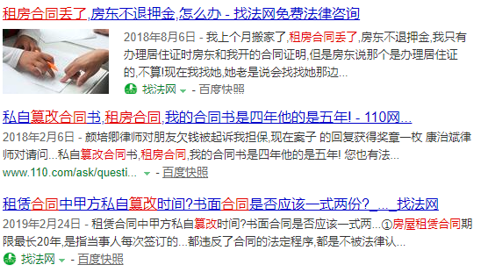
功能
区块链存证和租房合约
背景
合同丢失？
合同被篡改？
系统支持：防丢失！
区块链存证：防篡改！
Notes:
<编号>

Slide 4
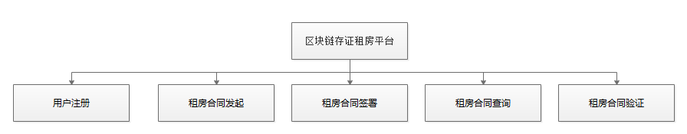
功能
模块划分

Slide 5
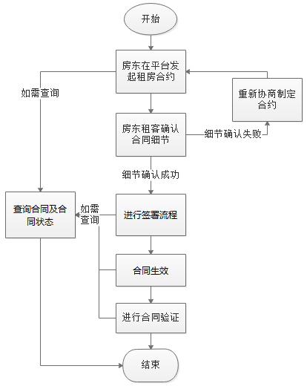
功能
业务流程图

Slide 6
实现
系统架构图

Slide 7
实现
系统流程图

